Slide 1
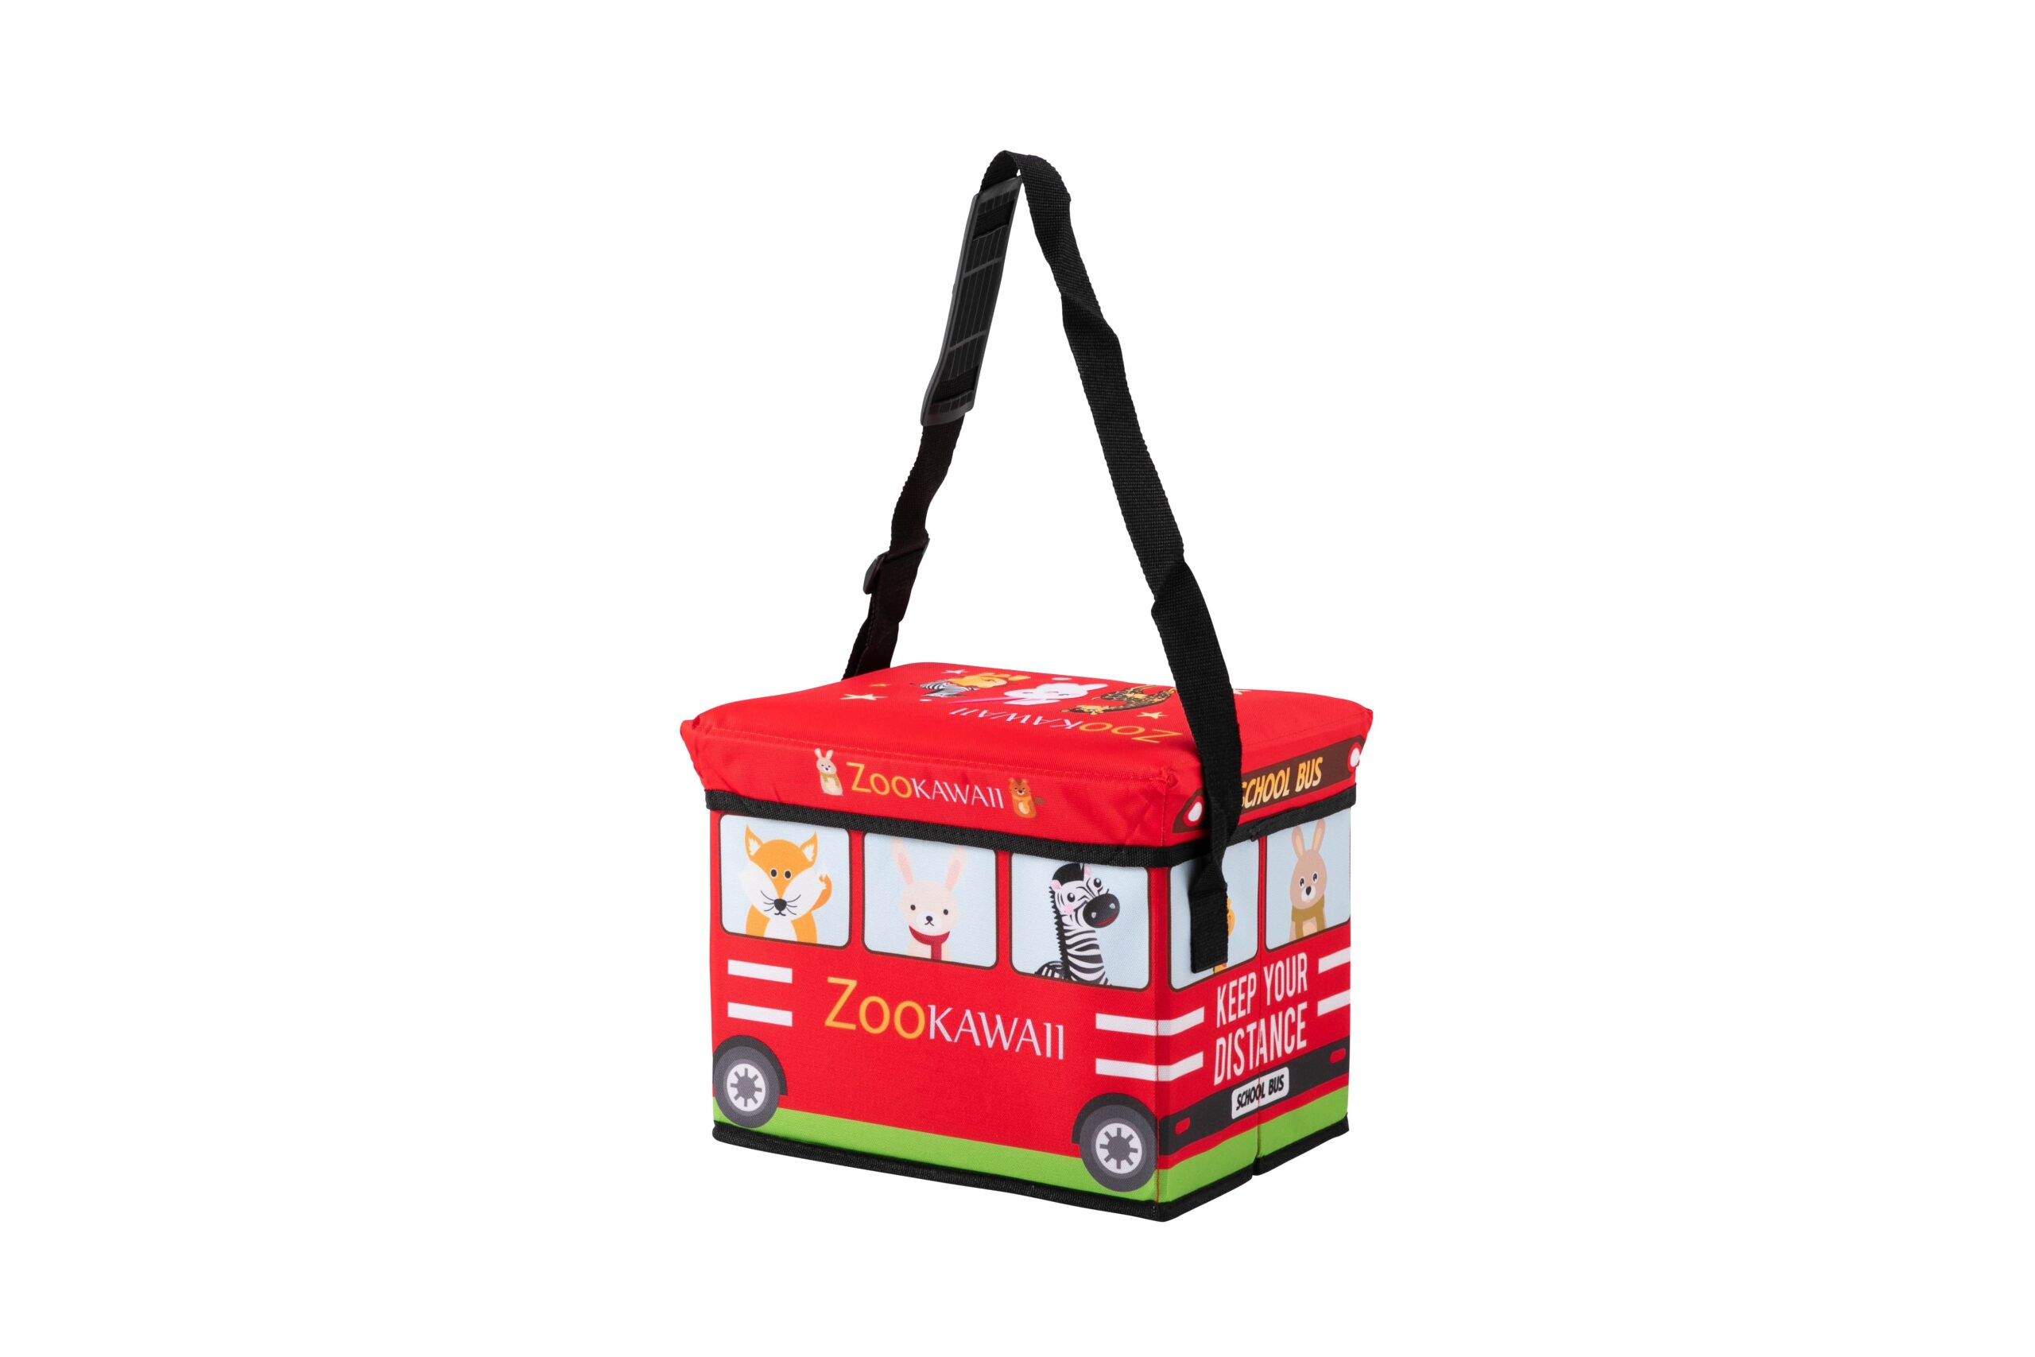
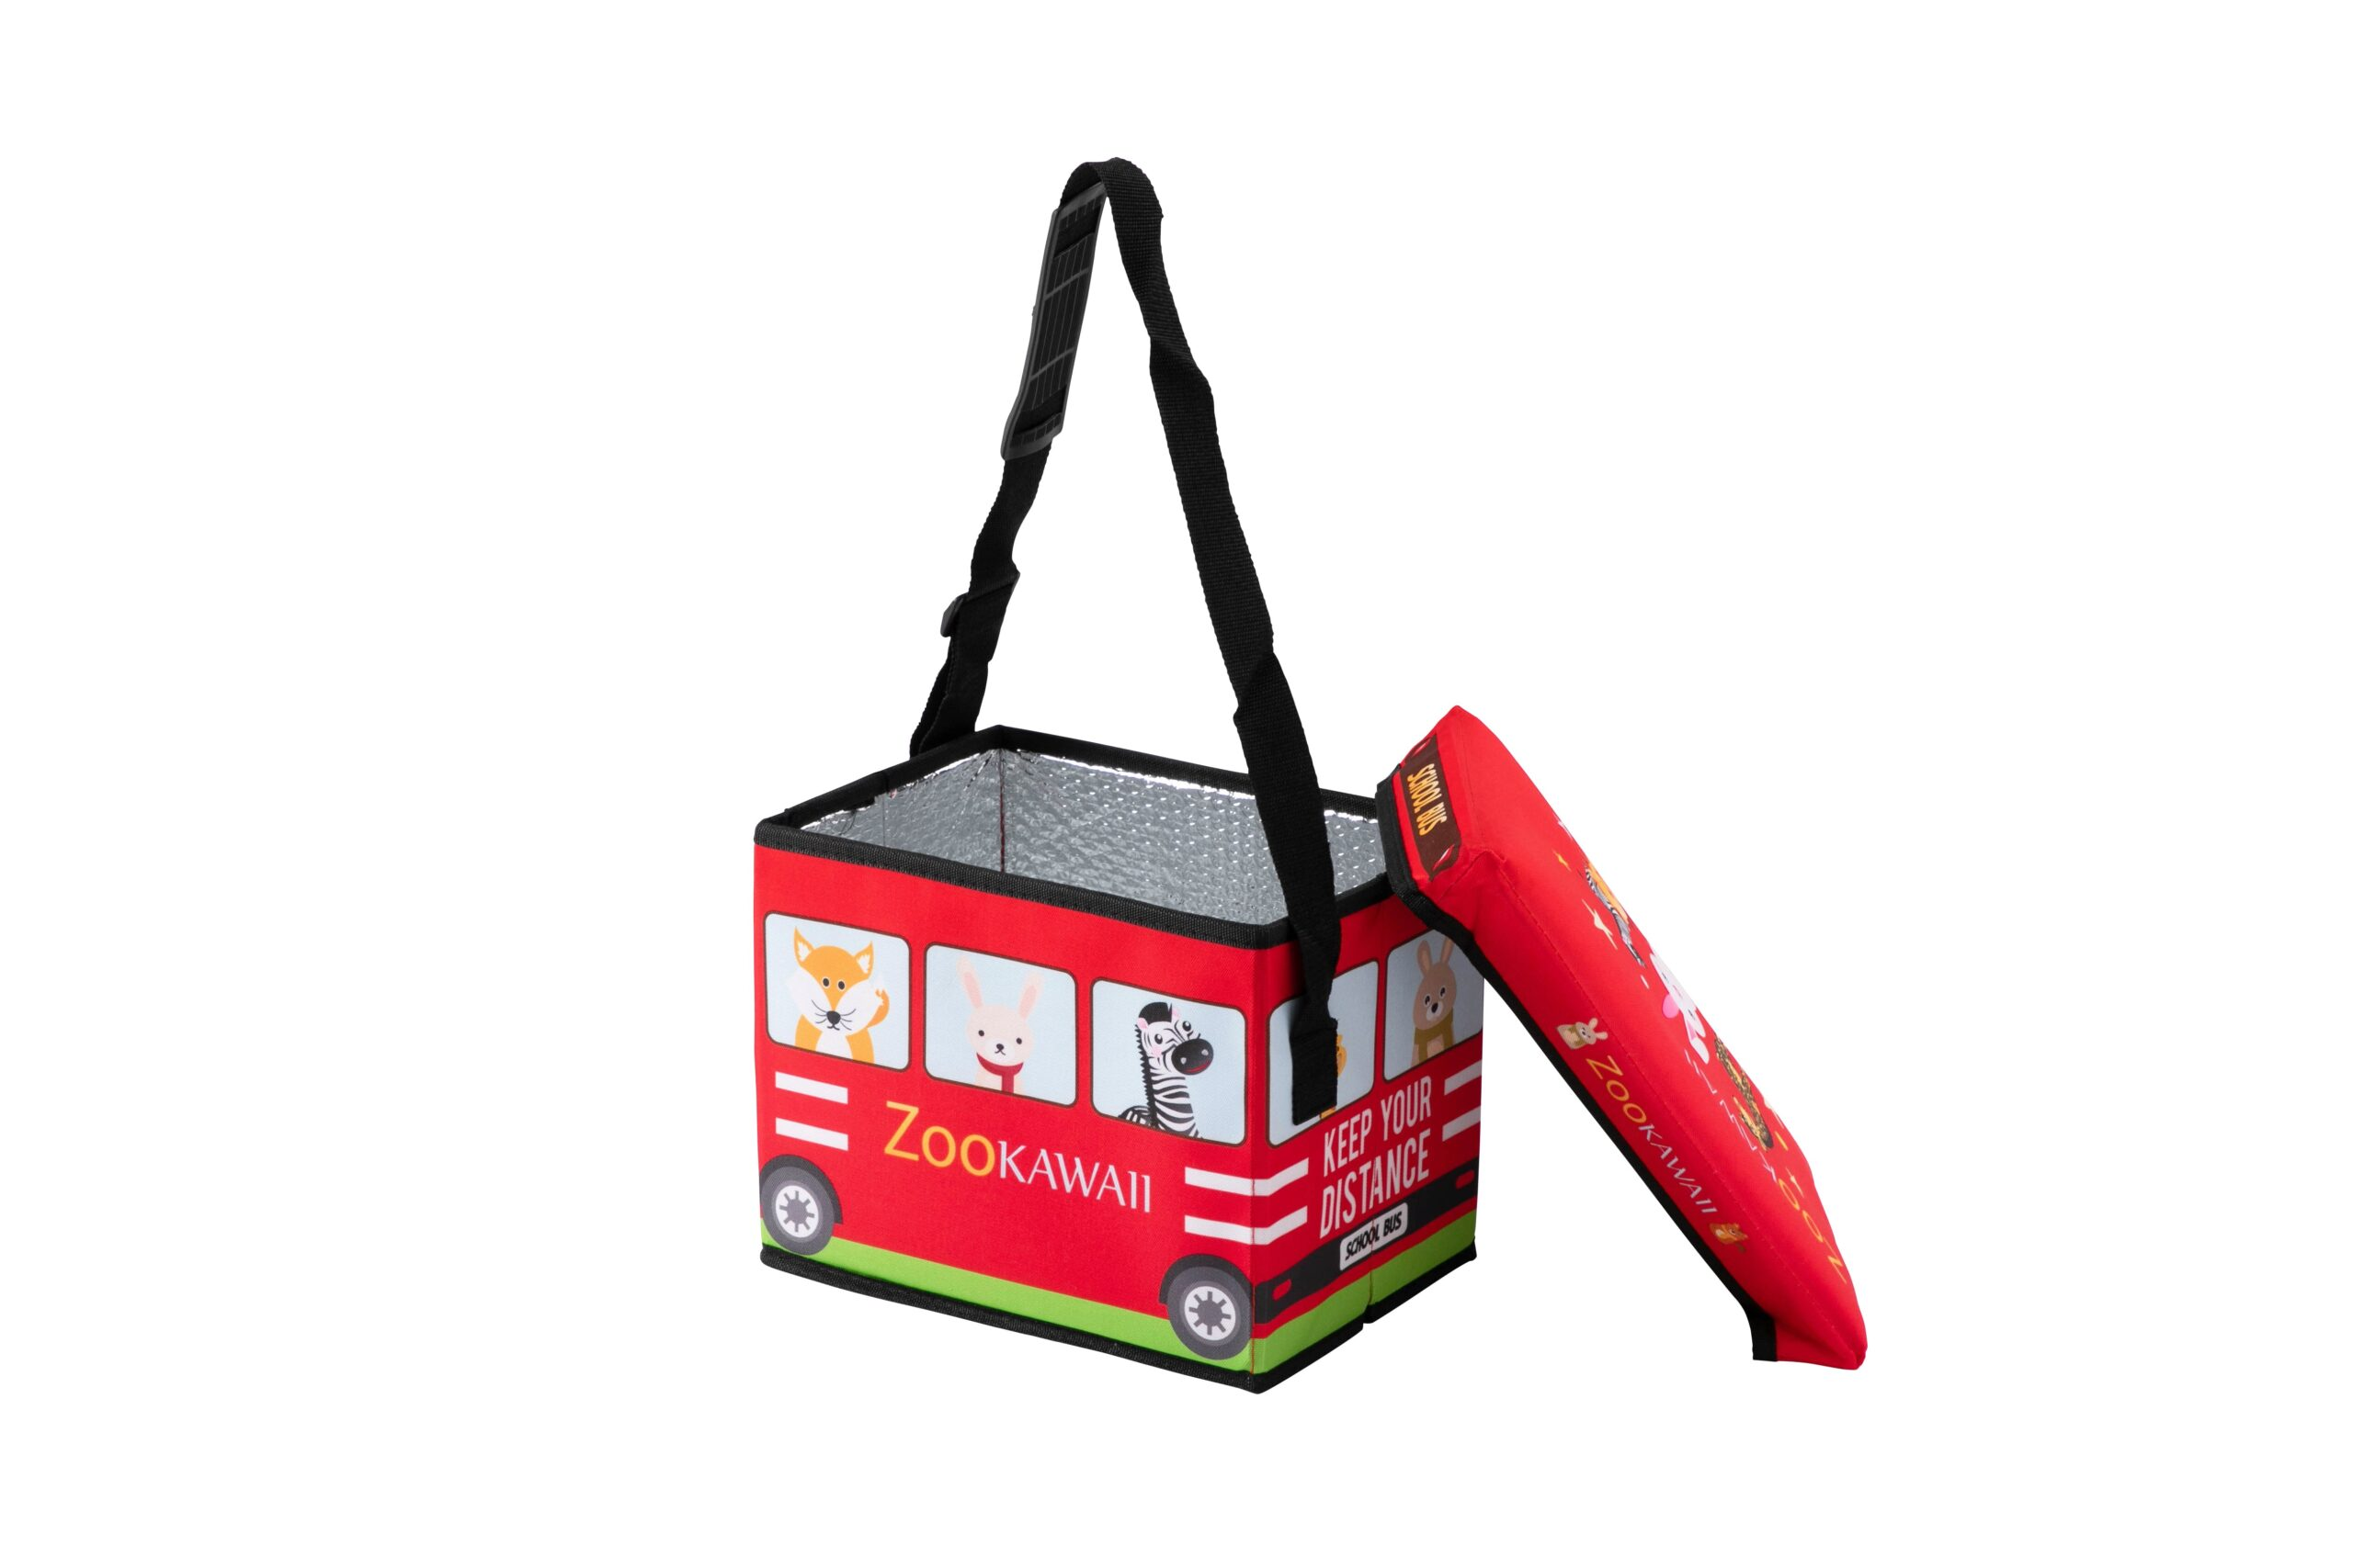
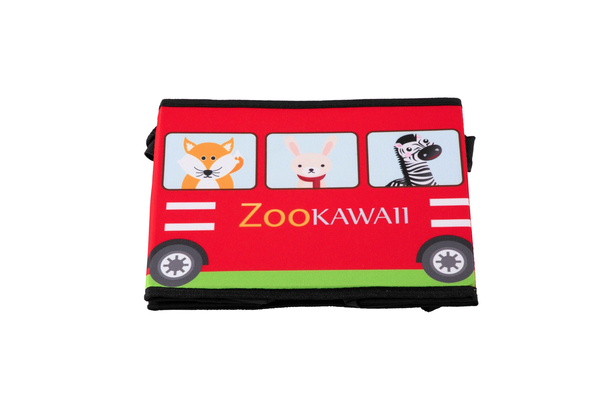
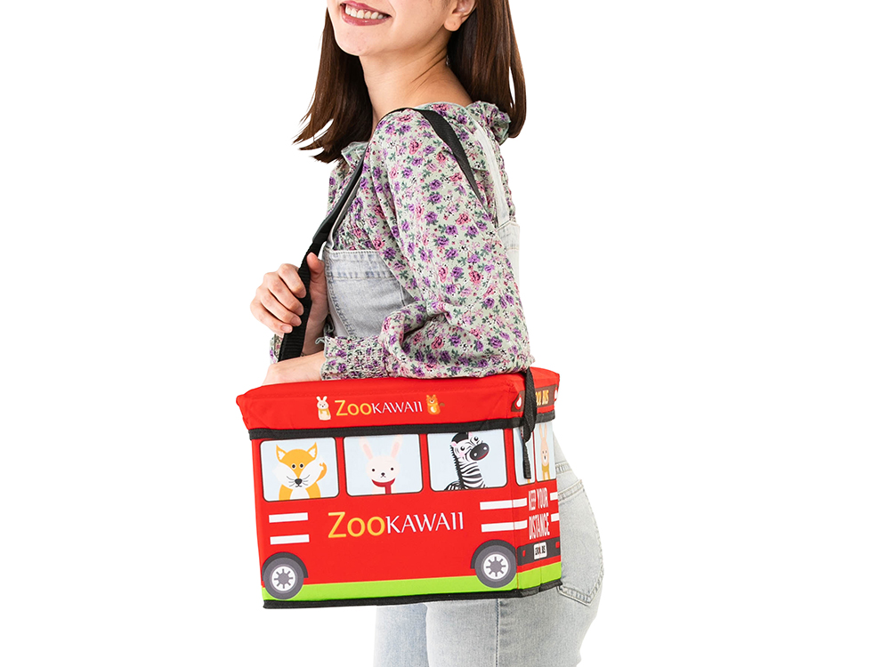
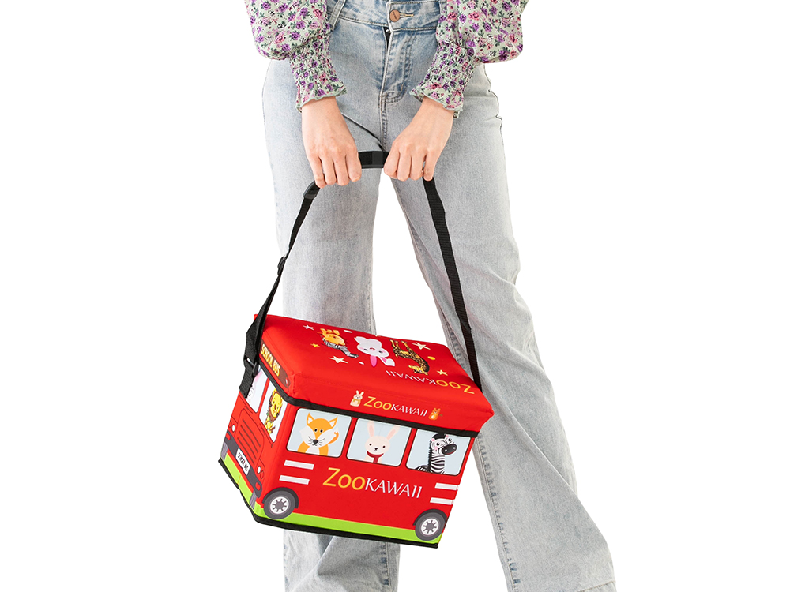
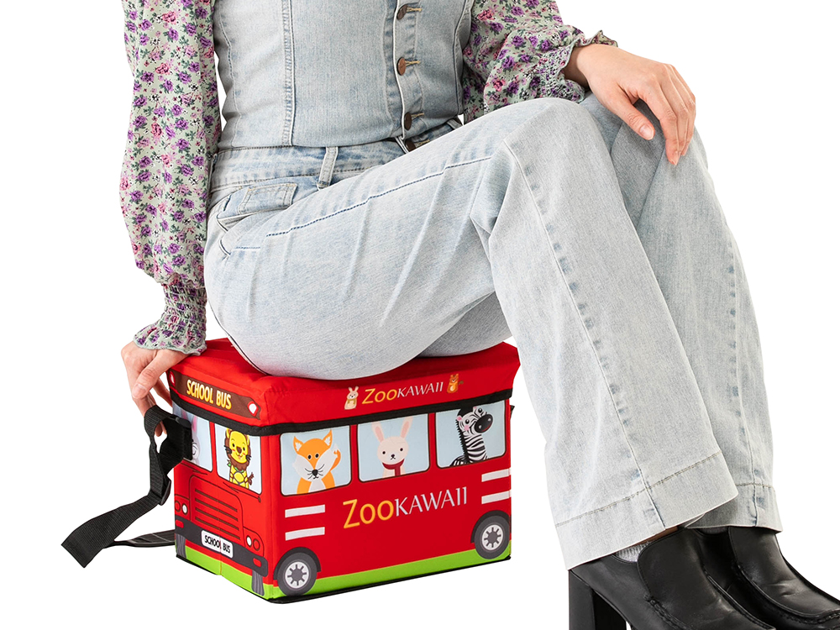
保冷スツールバッグ
スツールにもなる保冷バッグ
1,000個から
2way使用の便利ノベルティグッズ 座って中で冷やしてあるドリンクを飲む さらに畳めるので収納、持ち運びに便利です。
品 番 org507 サイズ 約300×220×250mm 材 質 ポリエステル等 印 刷 フルカラー 外 装 個別PP袋入
校了後約45日～

